Slide 1



Slide 2


ALVO
Análise de Liderança, Vendas e Operações
Uma ferramenta estratégica para impulsionar a gestão das franquias Linx.

Slide 3

O que é o ALVO?
Ferramenta de diagnóstico que avalia o nível de maturidade da franquia nos pilares de Liderança, Vendas e Operações.
Aplicada com 81 perguntas objetivas (escala de 1 a 5), baseadas em evidências reais da visita.
Gera um panorama claro da franquia, destacando o que manter, melhorar e priorizar.
Registra evidências e compromissos, permitindo acompanhamento estruturado ao longo do tempo.

Slide 4
O que muda quando a visita é guiada pelo ALVO?
SITUAÇÃO ATUAL
ESPERADO COM O ALVO
Decisões com base em percepções
Visitas com foco reativo
Falta de histórico ou rastreabilidade
Dificuldade em comparar unidades
Ações isoladas e desconectadas
Decisões com base em evidências
Visitas com foco estratégico
Histórico consolidado por unidade
Comparabilidade por cluster
Planos de ação contínuos e rastreáveis

Slide 5

Estrutura da Análise
Avaliação do uso do Funil, CRM, Prospecção e Abordagem consultiva
Verificação da aplicação do método MIRA e rotina comercial
Diagnóstico de aderência as práticas da Franqueadora
VENDAS
Avaliação da Implantação, Onboarding e Régua de relacionamento
Análise do NPS e uso dos materiais oficiais
Identificação de falhas que impactam a retenção de clientes
OPERAÇÃO
Avaliação da gestão do franqueado, liderança da equipe e cultura
Verificação da infraestrutura e aderência contratual
Leitura do perfil de gestão e seu impacto nos resultados
LIDERANÇA

Slide 6
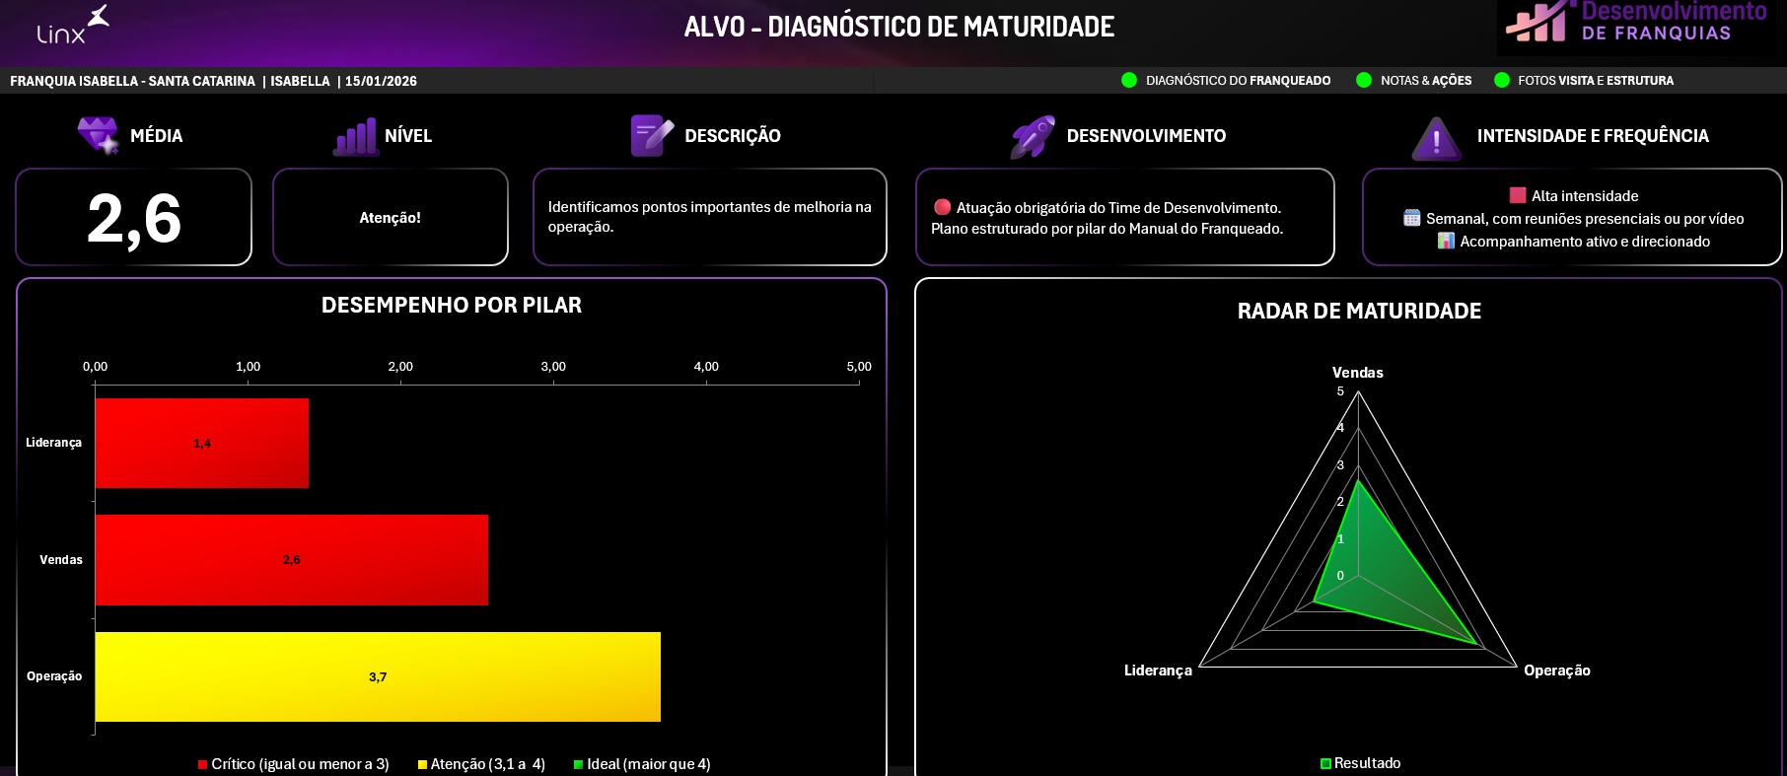
Qual análise o ALVO gera após preenchido?

Slide 7

Papel do Executivo com o ALVO
Exercer uma função consultiva e estratégica, orientando a franquia com base em dados.
Torna-se referência técnica e de gestão, com capacidade de influenciar decisões e priorizar ações junto ao franqueado.
Diagnosticar riscos e oportunidades de curto, médio e longo prazo, traduzindo análises operacionais e comerciais em planos de ação objetivos e mensuráveis.
Garantir a execução e o acompanhamento das decisões acordadas, atuando como elo entre estratégia, operação e resultados, com foco em evolução contínua da franquia.
Construir uma relação mais sólida e estruturada com as franquias.
Franquias maduras não crescem por acaso. Crescem por método, dados e decisão.

Slide 8
Classificações de maturidade no ALVO
IDEAL: Pontuação > 4
Ação do Executivo: Atuação direcionada a ajustes pontuais e à melhoria da eficiência, com acompanhamento regular do Executivo, em intensidade média a baixa, realizado de forma técnica e consultiva, por meio de revisões semanais ou quinzenais das entregas.
ATENÇÃO: Pontuação 3,1 a 4
Ação do Executivo: Ação: Manter e acompanhar a execução do plano de ação vigente, com foco na sustentação dos padrões da rede e em ajustes pontuais. O Executivo realiza acompanhamento regular, com intensidade média a baixa, promovendo revisões semanais ou quinzenais das entregas e atuando de forma técnica e consultiva para garantir a consistência da operação.
CRÍTICO: Igual ou > a 3
Implementar plano de desenvolvimento para correção dos pontos críticos da operação. O Executivo aciona obrigatóriamente o Time de Desenvolvimento e realiza acompanhamento de alta intensidade, com reuniões semanais (presenciais ou por vídeo), garantindo a execução dos pilares do Manual do Franqueado.
Acesse:
Modelo de E-mail - Desenvolvimento de Franquias.docx

Slide 9
Passo a Passo – Como utilizar o ALVO
Clique e acesse:
ALVO.mp4

Slide 10

Obrigado!

